Slide 1
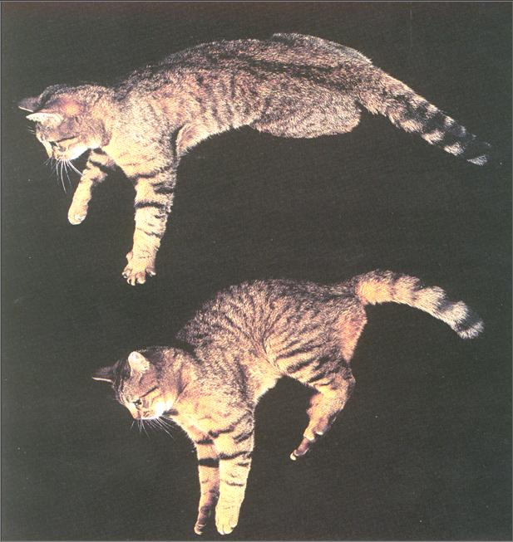
第6章 刚体动力学
猫习惯于在阳台上睡觉，因而从阳台上掉下来的事情时有发生。长期的观察表明猫从高层楼房的阳台掉到楼外的人行道上时，受伤的程度将随高度的增加而减少，为什么会这样呢？

Slide 2
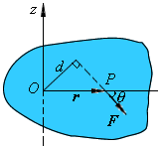
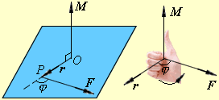
§6.1 力矩 刚体绕定轴转动微分方程
一. 力矩
•
力
改变质点的运动状态
质点获得加速度
•
刚体获得角加速度
？
改变刚体的转动状态
力 F 对z 轴的力矩
•
力矩取决于力的大小、方向和作用点
•
在刚体的定轴转动中，力矩只有两个指向

Slide 3

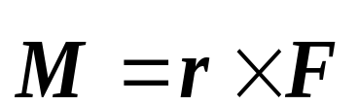






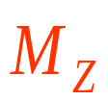







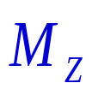
1. 力矩
对O 点的力矩：
转动平面
沿Z 轴分量为 对Z 轴力矩

Slide 4



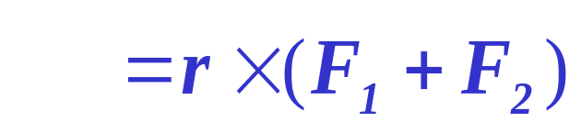
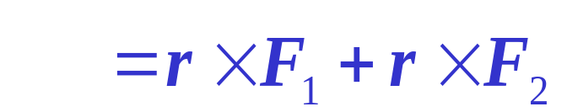

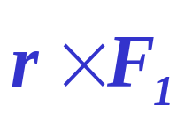
力矩
力不在转动平面内
转动
只能引起轴的
平面
变形, 对转动无贡献。
注 （1）在定轴转动问题中，如不加说明，所指的力矩是指力在转动平面内的分力对转轴的力矩。

Slide 5
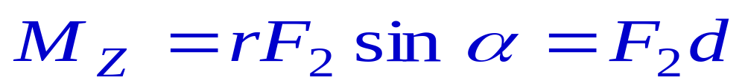
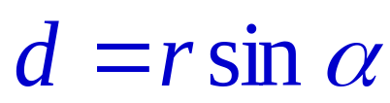

力矩
（2）
是转轴到力作用线的距离，称为力臂。
（3） 对转轴的力矩为零，
转动
在定轴转动中不予考虑。
平面
（4）在转轴方向确定后，力对
转轴的力矩方向可用+、-号表示。

Slide 6
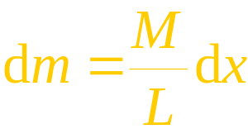

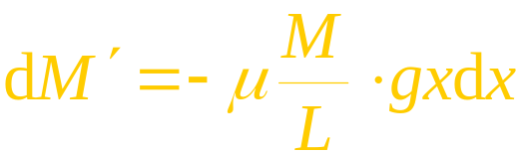
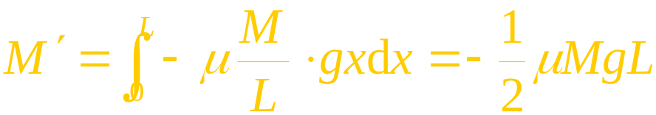
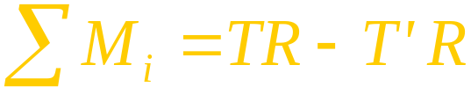
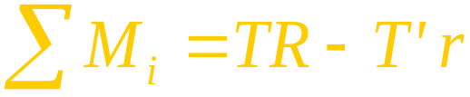
例
已知棒长 L ,质量 M ，在摩擦系数为 μ 的桌面转动 (如图)
y
求 摩擦力对y轴的力矩
ω
解
M
L
x
O
根据力矩
x
dx
•
在定轴转动中，力矩可用代数值进行计算
例如
T'
T
T'
T

Slide 7
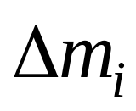



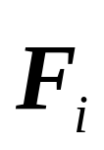



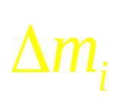
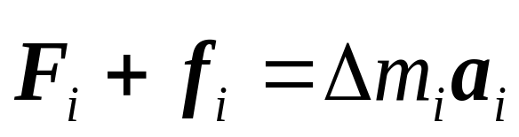
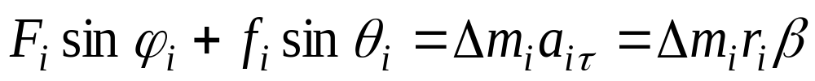
定轴转动定律
2. 刚体定轴转动定律
O’
ω
对刚体中任一质量元
-外力
-内力
应用牛顿第二定律，可得：
O
采用自然坐标系，上式切向分量式为：

Slide 8

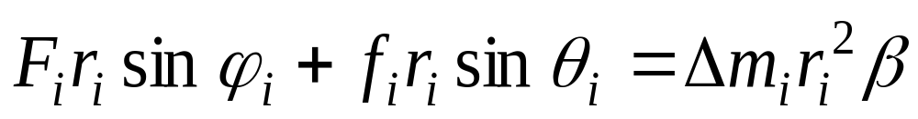
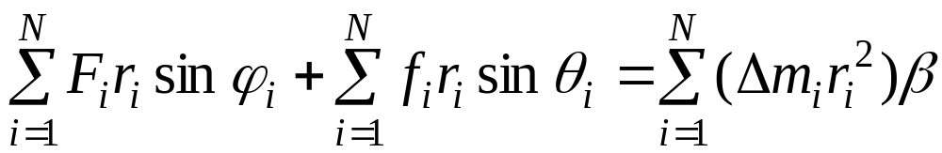
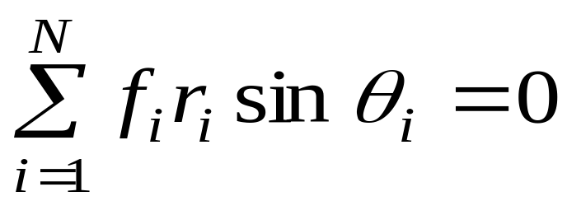
定轴转动定律
用 乘以上式左右两端：
设刚体由N 个点构成，对每个质点可写出上述类似方程，将N 个方程左右相加，得：
根据内力性质(每一对内力等值、反向、共
线,对同一轴力矩之代数和为零)，得：

Slide 9
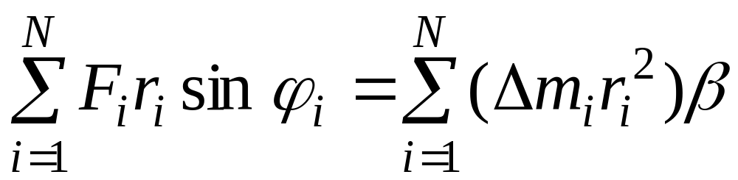
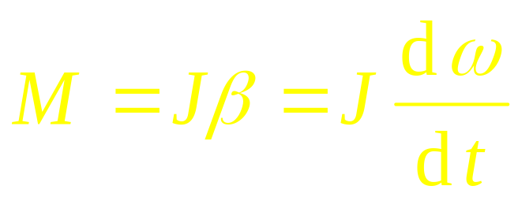
定轴转动定律
得到：
上式左端为刚体所受外力的合外力矩，以M 表示；右端求和符号内的量与转动状态无关，称为刚体转动惯量，以J 表示。于是得到
刚体定轴转动定律
刚体定轴转动定律

Slide 10
定轴转动定律
讨论：
β
转动惯量是转动
（1） M 一定，J
惯性大小的量度；
（2）M 的符号：使刚体向规定的转动正方向加速
的力矩为正；
（3）J 和质量分布有关；
（4）J 和转轴有关，同一个物体对不同转轴的转
动惯量不同。

Slide 11




二. 刚体对定轴的转动定律
当 M 为零时，则刚体保持静止或匀速转动
实验证明
当存在 M 时，β 与 M 成正比，而与J 成反比
在国际单位中 k = 1
刚体的转动定律
作用在刚体上所有的外力对
定轴 z 轴的力矩的代数和
刚体对 z 轴
的转动惯量
讨论
(1) M 正比于 β ，力矩越大，刚体的 β 越大
(2) 力矩相同，若转动惯量不同，产生的角加速度不同
(3) 与牛顿定律比较：

Slide 12
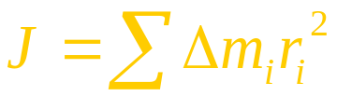
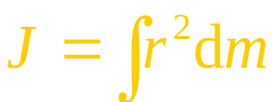
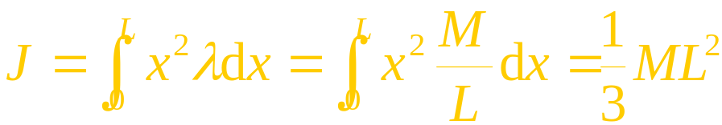

三. 转动惯量
定义式
质量不连续分布
质量连续分布
•
计算转动惯量的三个要素:(1)总质量 (2)质量分布 (3)转轴的位置
(1) J 与刚体的总质量有关
例如两根等长的细木棒和细铁棒绕端点轴转动惯量
z
M
L
O
x
dx

Slide 13
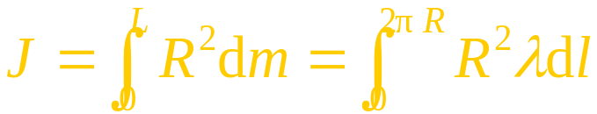
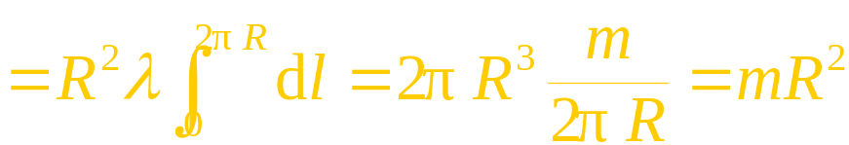

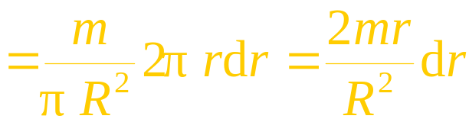

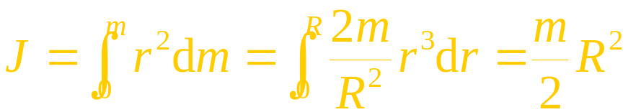
(2) J 与质量分布有关
dl
m
例如圆环绕中心轴旋转的转动惯量
R
O
例如圆盘绕中心轴旋转的转动惯量
R
m
dr
r
O

Slide 14
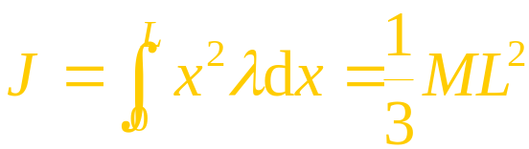
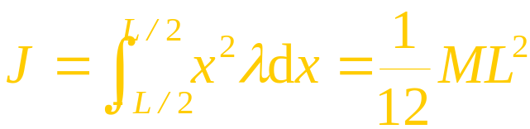




(3) J 与转轴的位置有关
z
z
M
L
M
L
O
x
dx
O
dx
x
四. 平行轴定理
1. 平行轴定理
z'
z
M
:刚体绕任意轴的转动惯量
L
C
:刚体绕通过质心的轴的转动惯量
:两轴间垂直距离

Slide 15


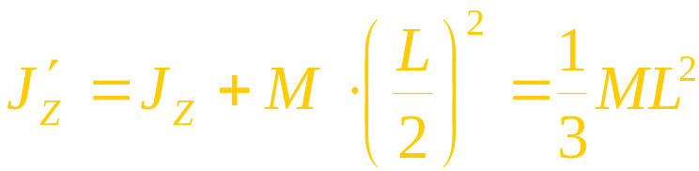


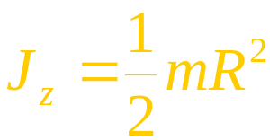

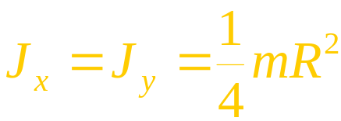

例 均匀细棒的转动惯量
M
L
z
2. (薄板)垂直轴定理
x,y轴在薄板内；
z 轴垂直薄板。
y
x
例如求对圆盘的一条直径的转动惯量
z
m
已知
圆盘
C
y
R
x

Slide 16



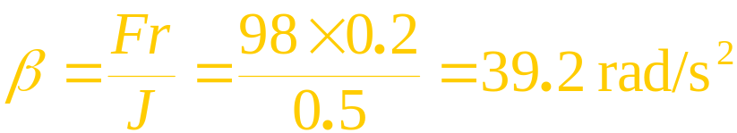




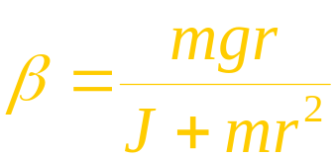


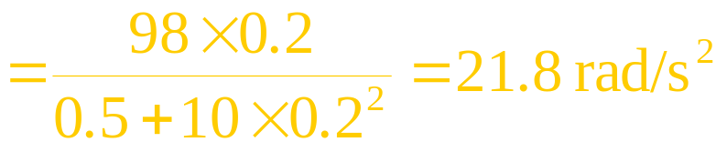
五. 转动定律的应用举例
例
一轻绳绕在半径 r =20 cm 的飞轮边缘，在绳端施以F=98 N 的拉力，飞轮的转动惯量 J=0.5 kg·m²，飞轮与转轴间的摩擦不计， (见图)
求
(1) 飞轮的角加速度
(2) 如以重量P =98 N的物体挂在绳端，试计算飞轮的角加速
解 (1)
(2)
两者区别

Slide 17

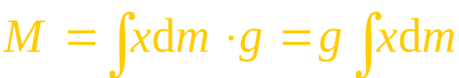



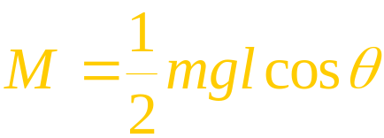
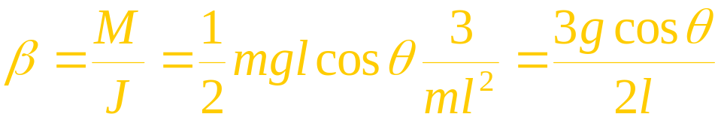
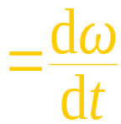
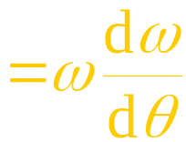
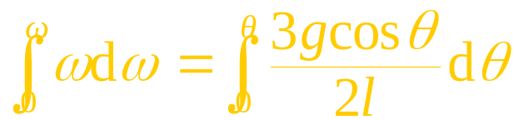
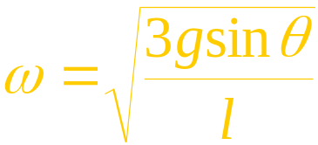
例
一根长为 l ，质量为 m 的均匀细直棒，可绕轴 O 在竖直平
面内转动，初始时它在水平位置
m
l
x
求 它由此下摆 θ 角时的 ω
O
θ
解
取一质元
C
dm
重力对整个棒的合力矩等于重力全部 集中于质心所产生的力矩

Slide 18



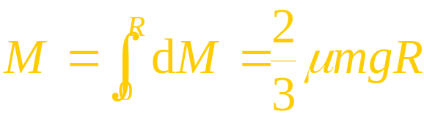
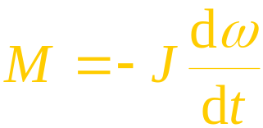



例
圆盘以 ω₀ 在桌面上转动,受摩擦力而静止
ω
求 到圆盘静止所需时间
解
取一质元
R
μ
摩擦力矩
由转动定律

Slide 19

定轴转动定律
例题4-5 一轻绳跨过一定滑轮，滑轮视为圆盘，绳的两端分别悬有质量为m1和m2的物体1和2，m1< m2 如图所示。设滑轮的质量为m ，半径为r，所受的摩擦阻力矩为。绳与滑轮之间无相对滑动。试求物体的加速度和绳的张力。
解:滑轮具有一定的转动惯
量。在转动中受到阻力矩
的作用，两边的张力不再
相等，设物体1这边绳的张
力为T₁、 T₁’(T₁’= T₁) ，
T₁′
T₂′
T₁
T₂
a
m₁
a
a
物体2这边的张力为
m₂
m₁
G₁
T₂、 T₂’(T₂’= T₂)
m₂
G₂

Slide 20


定轴转动定律
因m₂>m₁，物体1向上运动，物体2向下运动，滑轮以顺时针方向旋转，M_{r}的指向如图所示。可列出下列方程
式中α是滑轮的角加速度，a是物体的加速度。滑轮边缘上的切向加速度和物体的加速度相等，即
从以上各式即可解得

Slide 21



定轴转动定律
而

Slide 22



定轴转动定律
当不计滑轮质量及摩擦阻力矩即令m=0、M_{τ}=0时，有
上题中的装置叫阿特伍德机，是一种可用来测量重力加速度g的简单装置。因为在已知m₁、 m₂ 、r和J的情况下，能通过实验测出物体1和2的加速度a，再通过加速度把g算出来。在实验中可使两物体的m₁和m₂相近，从而使它们的加速度a和速度v都较小，这样就能角精确地测出g来。

